Slide 1
Cosa s’intende per STAGE o TIROCINIO
è un periodo di formazione professionale svolto presso un ente ospitante, al fine di acquisire la preparazione professionale necessaria a svolgere un’attività.
è uno step molto importante all'interno di un percorso formativo come quello universitario, un percorso di crescita che completa e integra le conoscenze acquisite.
Tirocinio=Stage

Slide 2
Perché fare uno stage/tirocinio
1. Perché lo stage o tirocinio è la modalità privilegiata dalle imprese (private) per testare possibili candidati cui offrire contratti di lavoro.
2) Perché i vostri Corsi di laurea prevedono un riconoscimento in CFU nel piano di studio rispetto all’attività di stage

Slide 3
Cosa serve per attivare uno stage/tirocinio
CONVENZIONE DI TIROCINIO + PROGETTO FORMATIVO (solo dopo aver superato i requisiti minimi richiesti)
La ricerca del TUTOR UNIVERSITARIO è a carico dello STUDENTE
Lo studente approva il PF da segreterieonline
Lo studente invia una mail a stage@unimib.it riportando : nome, cognome, matricola e il nominativo del docente scelto (questi deve essere messo in copia conoscenza alla mail)
Validazione del progetto formativo da parte del docente e inizio stage con coperture assicurative

Slide 4
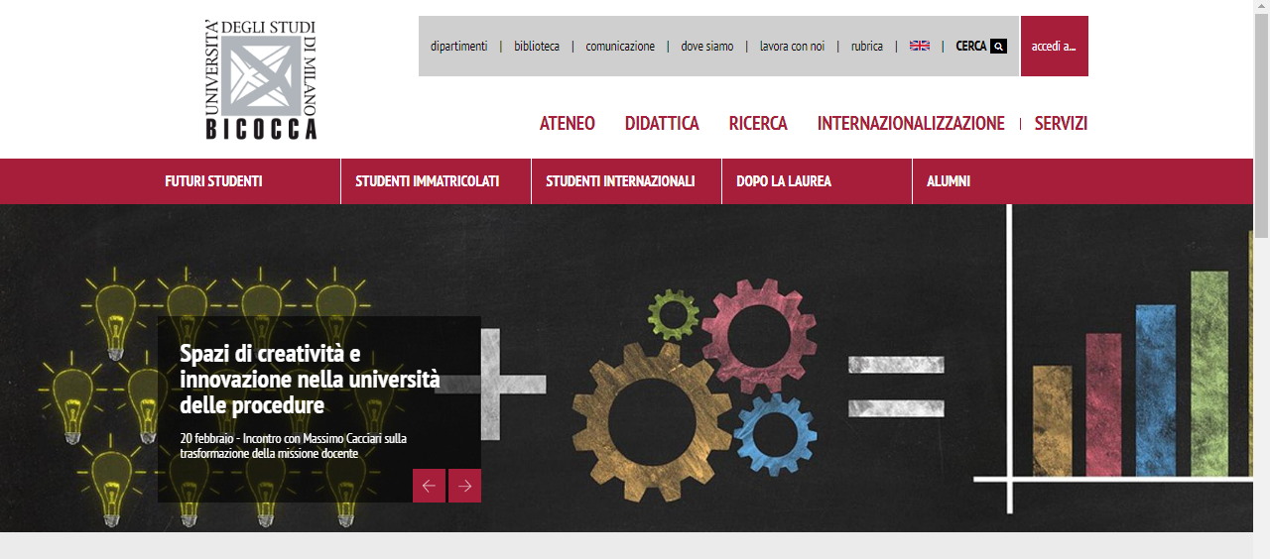
Sito UNIMIB / STAGE E TIROCINI: informazioni

Slide 5
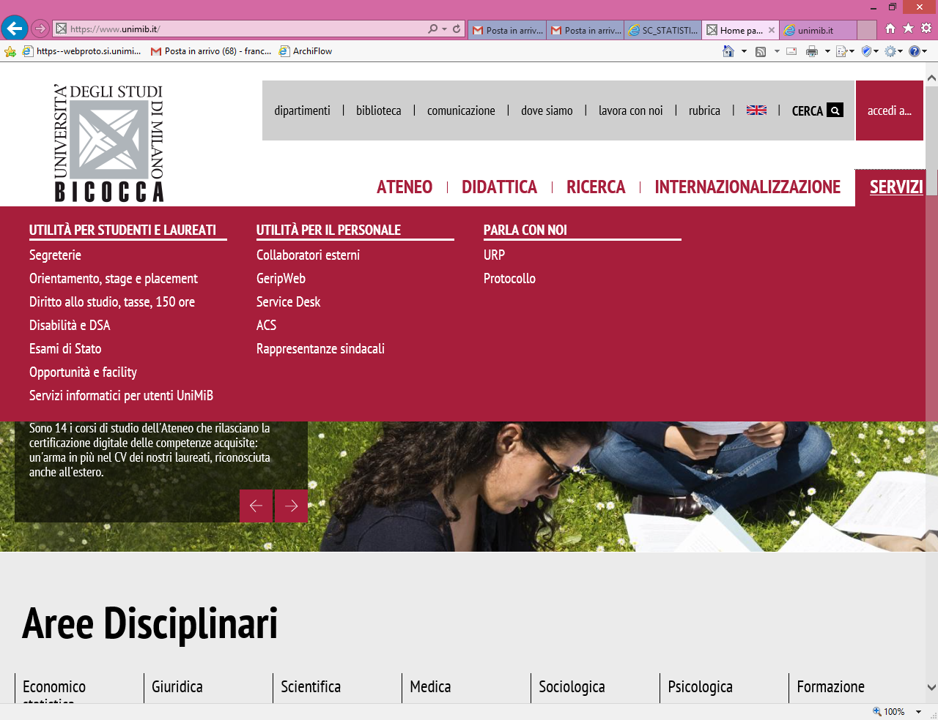
Sito UNIMIB / STAGE E TIROCINI- pagine dedicate

Slide 6
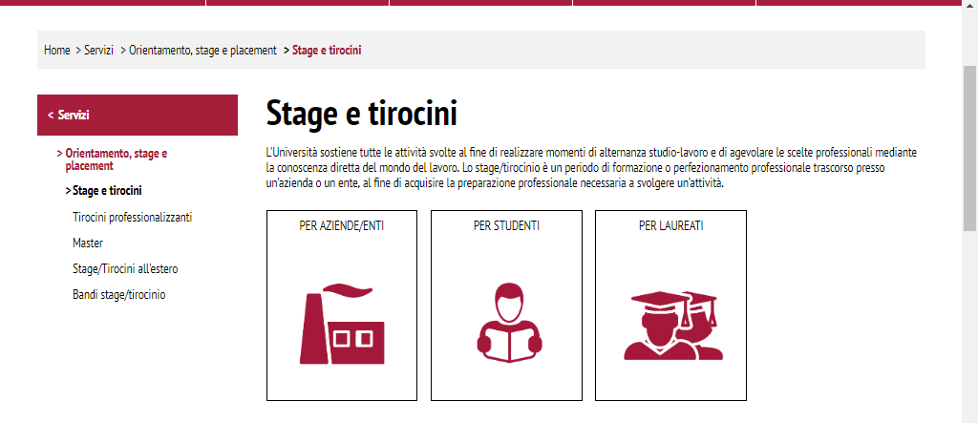
Sito UNIMIB / STAGE E TIROCINI - AZIENDE

Slide 7
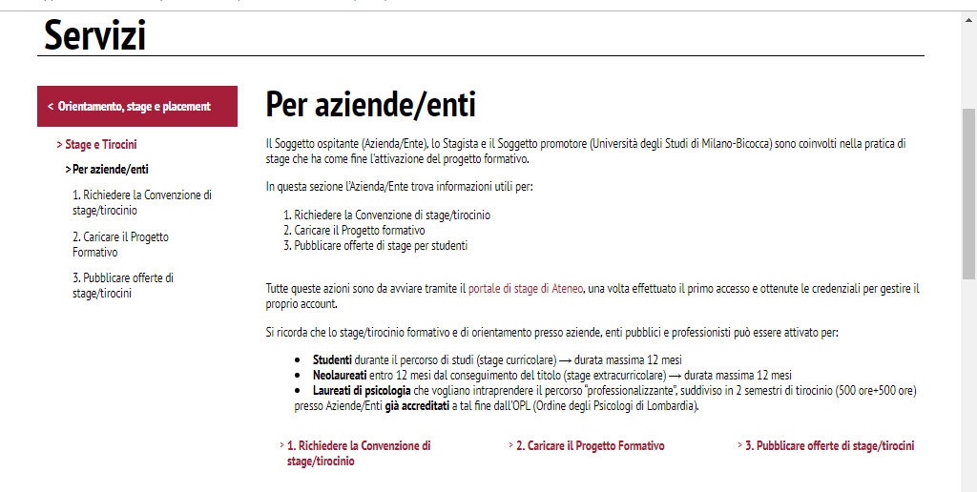
Sito UNIMIB / STAGE E TIROCINI - AZIENDE

Slide 8
Sito UNIMIB / STAGE E TIROCINI- STUDENTI

Slide 9
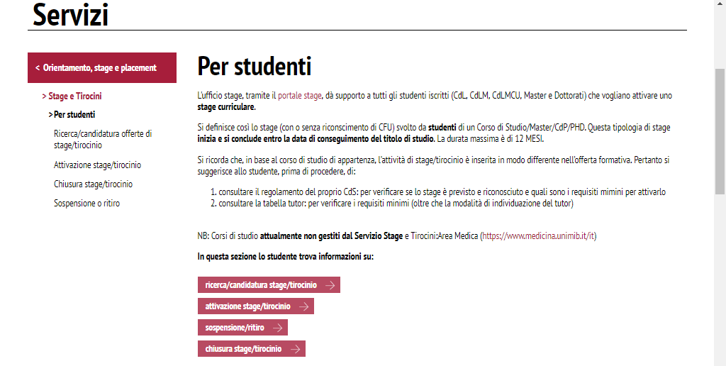
Sito UNIMIB / STAGE E TIROCINI - STUDENTI

Slide 10
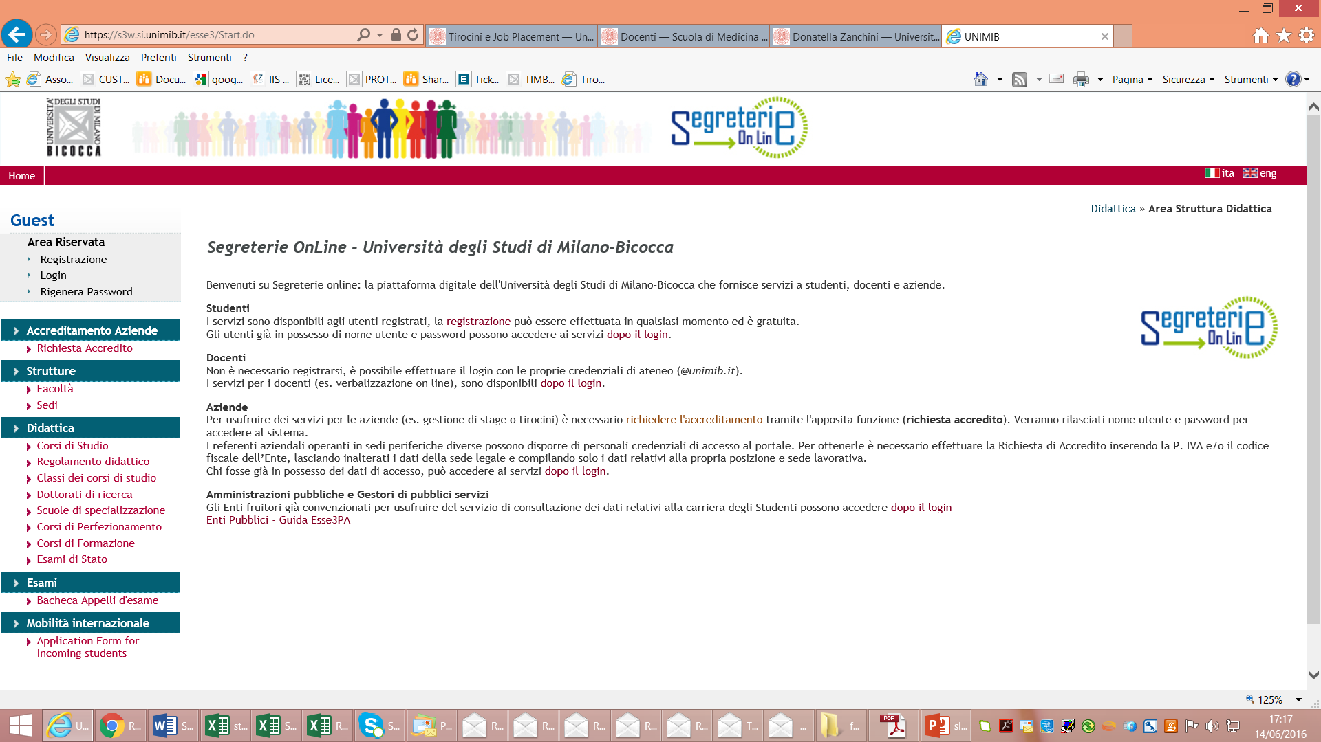
www.segreterieonline.it/login

Slide 11
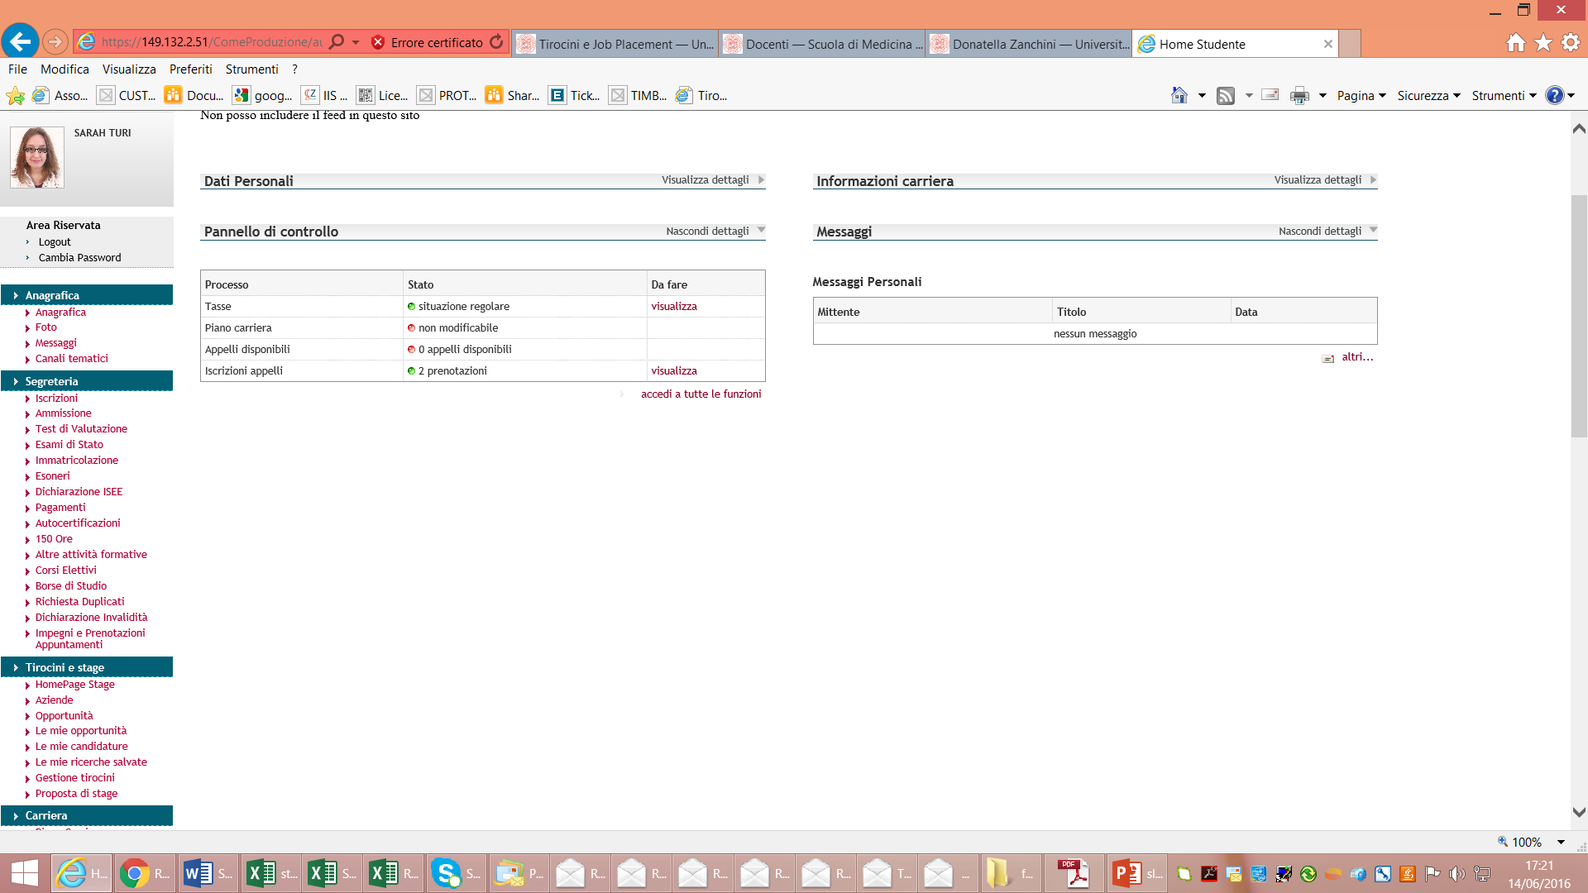
Pagina personale: segreterieonline.it /
STUDENTI

Slide 12
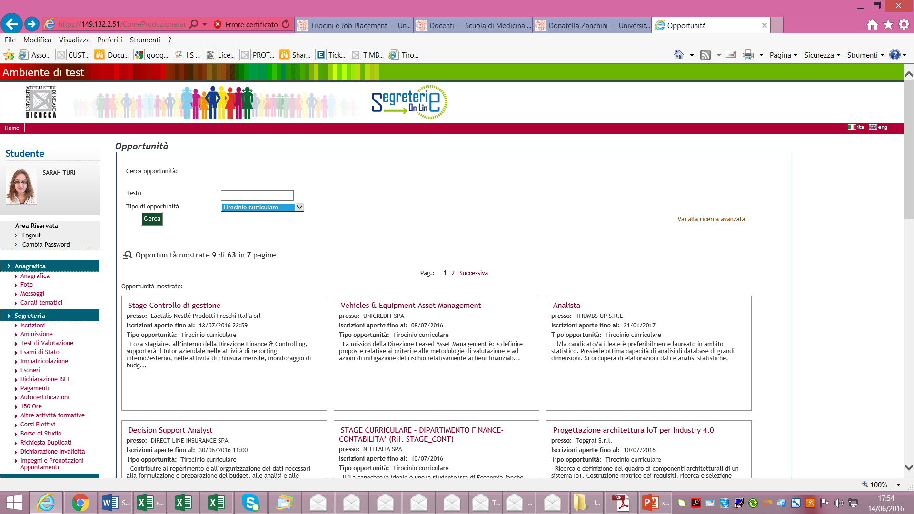
OPPORTUNITA’- PER STUDENTI

Slide 13
Portale Stage Bicocca studenti
www.stage.unimib.it alias Segreterieonline.it
Ogni studente nella propria pagina vede una serie di informazioni sugli stage e in particolare:
tutte le AZIENDE / enti già convenzionati con la Bicocca
le OPPORTUNITA’ di stage aperte per il proprio profilo e la possibilità di candidarsi
la presenza di un PROPRIO PROGETTO FORMATIVO
l’ELENCO STAGE eventualmente già avviati per studenti del proprio cds

Slide 14
Contatti Ufficio Stage e tirocini di Ateneo
SPORTELLO FRONT OFFICE:
Edificio U17- Piazzetta Ribassata Difesa delle donne
Martedì 9.00 -12.00
RICEVIMENTO TELEFONICO:
Tel. 0039 02 6448 6177 (numero unico)
Lunedì 9.30 - 12.30
Giovedì 13.30 - 16.30
E-mail: stage@unimib.it

